Slide 1






CHÀO MỪNG CÁC EM ĐẾN VỚI BÀI HỌC NGÀY HÔM NAY!

Slide 2




Bài 11
Luyện nói và nghe chuyện
CẬU BÉ ĐỨNG NGOÀI CỬA LỚP

Slide 3


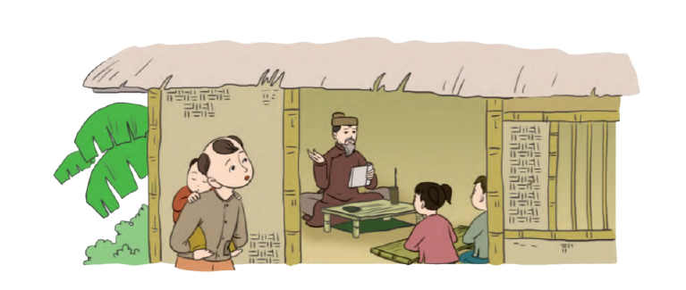
1. Nghe và kể lại mẩu chuyện sau:

Slide 4


CẬU BÉ ĐỨNG NGOÀI LỚP HỌC
Vũ Duệ đỗ Trạng nguyên ở triều đại nhà Lê. Ông là người nổi tiếng thông minh, có khí phách, được vua Lê tin dùng, các quan trong triều ai cũng kính nể.
Thuở nhỏ, vì nhà nghèo, Vũ Duệ không được đi học, phải ở nhà trông em, lo cơm nước cho bố mẹ đi làm ngoài đồng. Ngày nào cũng vậy, mỗi buổi sáng, khi thầy đồ trong làng bắt đầu dạy học, Vũ Duệ lại cõng em đứng ở ngoài hiên, chăm chú nghe thầy giảng bài.

Slide 5
CẬU BÉ ĐỨNG NGOÀI LỚP HỌC
3. Thầy đồ thấy Vũ Duệ ham học, trong lòng quý mến, muốn thử tài cậu bé. Thầy đặt một câu hỏi “hóc búa” cho cả lớp, không ai trả lời được. Thầy nhìn ra ngoài cửa lớp, bắt gặp ánh mắt sáng ngời của cậu bé đang nhìn mình, ý chừng muốn trả lời câu hỏi thay cho các bạn trong lớp. Thầy đồ bèn hỏi:
- Liệu con có trả lời được câu hỏi của ta không?

Slide 6
CẬU BÉ ĐỨNG NGOÀI LỚP HỌC
Cậu bé thưa:
- Dạ, thưa thầy con xin trả lời ạ!
Được thầy cho phép, Vũ Duệ trả lời câu hỏi trôi chảy, mạch lạc, đâu ra đấy. Thầy đồ gật đầu tán thưởng. Cả lớp thán phục. Thầy bước ra cửa lớp, xoa đầu Vũ Duệ, khen ngợi.
4. Ngay sau buổi học đó, thầy đồ đến tận nhà cậu bé, khuyên cha mẹ cậu cho cậu đi học. Thế là Vũ Duê được đi học, chính thức bên thày bên bạn. Chỉ vài tháng sau, Vũ Duệ đã là trò giỏi nhất lớp.

Slide 7
1. Vì sao cậu bé Vũ Duệ không được đến trường?
- Cậu bé Vũ Duệ không được đến trường vì nhà nghèo, phải ở nhà trông em, lo cơm nước cho bố mẹ đi làm ngoài đồng.

Slide 8
2. Cậu bé Vũ Duệ ham học như thế nào?
- Ngày nào cũng vậy, mỗi buổi sáng, khi thầy đồ trong làng bắt đầu dạy học, Vũ Duệ lại cõng em đứng ở ngoài hiên, chăm chú nghe thầy giảng bài.

Slide 9
3. Thầy giáo hỏi bài cậu bé, kết quả ra sao?
- Vũ Duệ trả lời câu hỏi trôi chảy, mạch lạc, đâu ra đấy.

Slide 10
4. Thầy giáo đến nhà khuyên cha mẹ Vũ Duệ thế nào?
- Thầy giáo đến tận nhà cậu bé, khuyên cha mẹ cho cậu đi học.

Slide 11
5. Sau này, Vũ Duệ đã thành đạt như thế nào?
- Sau này Vũ Duệ đỗ Trạng nguyên ở triều đại nhà Lê, được vua Lê tin dùng, các quan trong triều ai cũng kính nể.

Slide 12


2. Theo em, trong câu chuyện trên:
- Thầy giáo sẽ khen Vũ Duệ thế nào khi cậu trả lời được câu hỏi khó?
=> Thầy giáo sẽ khen Vũ Duệ thông minh, học giỏi
- Vũ Duệ sẽ đáp lại lời khen của thầy giáo thế nào?
=> Vũ Duệ đáp lại lời khen của thầy giáo: nhờ được nghe lời giảng của thầy mà cậu mới trả lời được

Slide 13
2. Theo em, trong câu chuyện trên:
b. - Thầy giáo sẽ nói thế nào để khuyên (đề nghị) bố mẹ Duệ cho con đi học?
=> Thầy giáo sẽ nói để khuyên (đề nghị) bố mẹ Duệ cho con đi bằng cách khen cậu bé thông minh, chăm học.
- Bố mẹ Duệ sẽ đáp lại lời khuyên (đề nghị) của thầy giáo thế nào?
=> Bố mẹ Duệ đáp lại lời khuyên của thầy bằng cách cảm ơn, cho con đi học và gửi gắm, nhờ thầy giúp đỡ.

Slide 14



CỦNG CỐ, DẶN DÒ

Slide 15
HẸN GẶP LẠI CÁC EM
TRONG BÀI HỌC SAU!

